Slide 1
JEDEN ETAP Z ŻYCIA PATRONA SZKOŁY ROMANA CZERNECKIEGO
BORYSŁAW
LATA 1927- 1932

Slide 2
ROMAN CZERNECKI (1904-1986)
Wybitny Polak, który zostawił po sobie wielkie dziedzictwo. Przez całe życie zawodowe był pedagogiem i pracował z młodzieżą.
Urodzony 14 maja 1904r w Sielcu. Dzieciństwo i młodość spędził na Kresach Wschodnich.
Studiował na Uniwersytecie Jana Kazimierza we Lwowie filologię polską i historię filozofii. Po studiach został asystentem prof. W. Bruchnalskiego.
Następnie rozpoczął pracę w Gimnazjum T. Czackiego w Krzemieńcu. Kolejnym etapem pracy Profesora było gimnazjum w Borysławiu. Roman Czernecki przez siedem lat pracował w Gimnazjum im. J. Śniadeckiego w Kielcach. W 1939 r. otrzymał stanowisko dyrektora gimnazjum w Kętach, ale podjęcie pracy uniemożliwił wybuch wojny.
Podczas wojny podjął się organizacji tajnego nauczania w Słupi Jędrzejowskiej. Pseudonim w Armii Krajowej „Wrzos”. W latach 1939-1945 prowadził tajne gimnazjum i liceum oraz filię Uniwersytetu Jagiellońskiego. Po wojnie został mianowany dyrektorem Szczekocińskich Zakładów Naukowych, które powstały z przekształcenia zespołu szkół w Szczekocinach.
Kolejnym etapem w pracy Profesora było objęcie, w roku 1950, stanowiska kuratora okręgu szkolnego w Zielonej Górze. W 1952 zostaje prorektorem w Państwowej Wyższej Szkole Pedagogicznej w Gdańsku. Następnie przyjmuje stanowisko dyrektora Studium Nauczycielskiego dla Pracujących w Warszawie jak również Centralnej Dyrekcji Kursów w Polsce.
w 1974 roku przechodzi na emeryturę. Nie zaprzestaje jednak pracy dydaktycznej, od 1974 do 1980 r. prowadzi wykłady z historii filozofii na Politechnice Warszawskiej.
Roman Czernecki zmarł 13 grudnia 1986 roku. Został pochowany w Warszawie na cmentarzu powązkowskim.
Odznaczenia Romana Czerneckiego: Krzyż z Mieczami, Krzyż Partyzancki, Krzyż Armii Krajowej, Krzyż Kawalerski Polonia Restituta, Medal Komisji Edukacji Narodowej i inne.

Slide 3
ROMAN CZERNECKI- PATRON GIMNAZJUM PUBLICZNEGO W SŁUPI
12 XI 2004r. Gimnazjum Publicznemu w Słupi
nadano imię Profesora Romana Czerneckiego
Tablica pamiątkowa w budynku gimnazjum

Slide 4
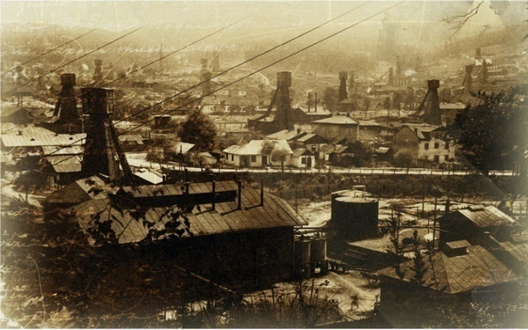
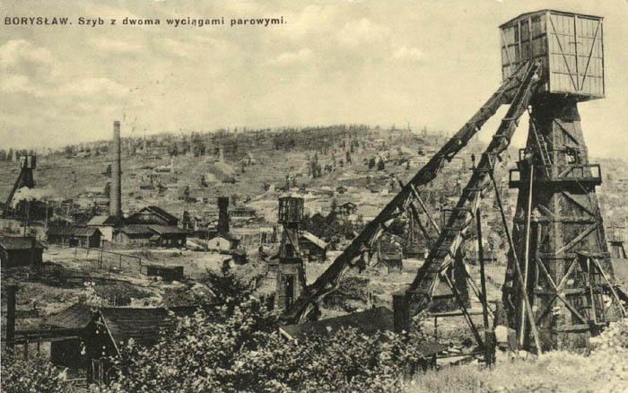
BORYSŁAW- historycznie i obecnie
OBECNIE
Borysław, miasto na Ukrainie, w obwodzie lwowskim, w rejonie drohobyckim, nad rzeką Tyśmienicą. Był ośrodkiem wydobycia ropy, gazu ziemnego i ozokerytu.
HISTORYCZNIE
Borysław, od XIV wieku znajdował się w granicach Królestwa Polskiego, następnie w Rzeczypospolitej. Po 1772 r. został wcielony do monarchii Habsburgów, pozostawał w jej składzie na terytorium kraju koronnego Galicji do upadku Austro -Węgier (1918).
W II poł. XIX w. Borysław został centrum przemysłu naftowego, (Borysławskie Zagłębie Naftowe). Około 1886 roku w rejonie miasta wyrosło kilkanaście tysięcy szybów naftowych i powstało blisko tysiąc zajmujących się ich eksploatacją przedsiębiorstw zatrudniających ponad dziesięć tysięcy osób.
Od 15 marca 1923 do 16 sierpnia 1945 w granicach Polski.
BORYSŁAW ( lata dwudzieste i trzydzieste XX w.)

Slide 5
W GIMNAZJUM FIRMY „NAFTA”
W latach 1927-1932
Roman Czernecki, wraz
z żoną Janiną, pracował
w prywatnym gimnazjum humanistycznym
w Borysławiu firmy „Nafta”.
Na zdjęciu gimnazjum w Borysławiu

Slide 6
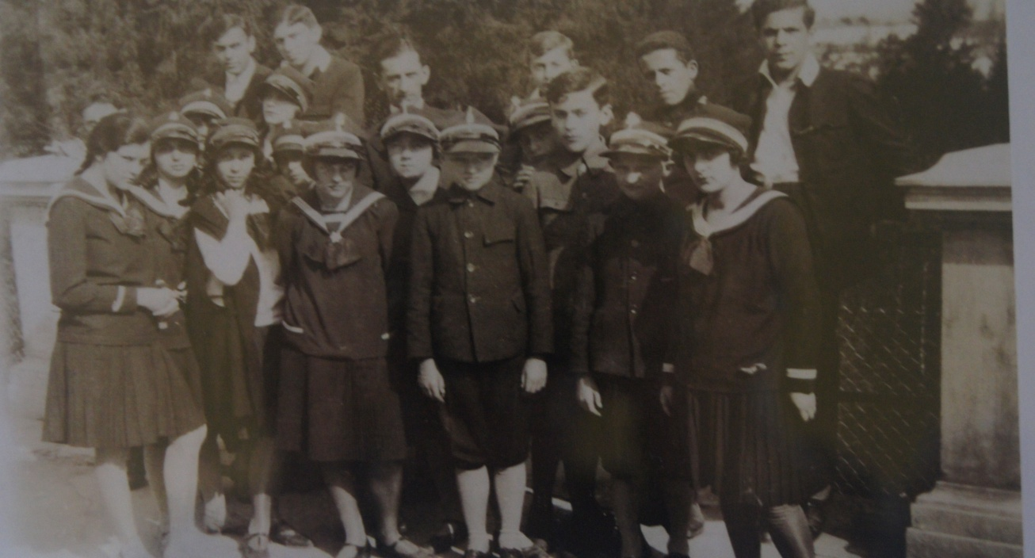
MŁODZIEŻ BORYSŁAWSKA
Młodzież młodszych klas
Młodzież gimnazjalna była dwóch narodowości, polskiej i żydowskiej. Pochodziła z różnych warstw społecznych co powodowało, że nie tworzyła jednolitego organizmu społecznego w gimnazjum. Zadaniem nauczycieli humanistów w tej zróżnicowanej grupie uczniowskiej było podsuwanie młodzieży wzorów i modeli bezinteresownego społecznego zaangażowania, kształtowanie postaw patriotycznych oraz głęboko ideowych na podstawie historii ojczystej i literatury narodowej.

Slide 7
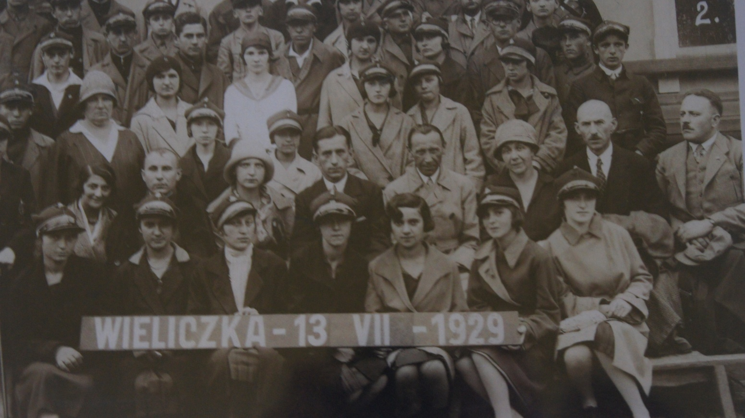
DZIAŁANIA WYCHOWAWCZE PODEJMOWANE W GIMNAZJUM W BORYSŁAWIU
Wycieczka z młodzieżą do Wieliczki w 1929r.
(Profesor w drugim rzędzie, w środku)

Slide 8
PRACA Z MŁODZIEŻĄ
Roman Czernecki wraz z innymi nauczycielami, podejmował różne działania w celu budzenia u wychowanków wrażliwości na zło społeczne, biedę, bezrobocie i jego skutki. Pedagodzy inspirowali młodzież do wielu przedsięwzięć. Utworzono fundusz pomocy dla dzieci bezrobotnych. Dochody z imprez, organizowanych przez uczniów, przeznaczano na pomoc dla biednych dzieci. Kupowano leki, odzież, żywność.
Ważną formą oddziaływania wychowawczego kształtującego patriotyzm i wrażliwość estetyczną było wystawianie sztuk teatralnych. Oto tytuły niektórych z nich:
„Zemsta” A. Fredry,
„Warszawianka” i fragmenty „Wesela” S. Wyspiańskiego,
fragmenty „Dziadów” cz. III A. Mickiewicza,
Inną formą pracy były częste wyjazdy z młodzieżą do Lwowskich teatrów i na projekcje filmowe do kina.

Slide 9
SPOTKANIA Z CIEKAWYMI LUDŹMI ORGANIZOWANE DLA MŁODZIEŻY
Na zdjęciu pisarz Juliusz Kaden – Bandrowski, R. Czernecki, J. Czernecka

Slide 10
DOJRZEWANIE PEDAGOGICZNE
Czas pracy z młodzieżą w Borysławiu stał się dla
R. Czerneckiego, nauczyciela j. polskiego, czasem pedagogicznego dojrzewania. Ogromne znaczenia miała współpraca z dyrektorem szkoły Zygmuntem Gerstenem, wybitnym pedagogiem, Profesor uważał go za doskonałość w zawodzie nauczycielskim.
„(…) on to nauczył go sztuki uczenia i wychowania, jemu zawdzięczał to, że stał się nauczycielem mistrzem.”
Cytat z artykułu na temat R. Czerneckiego w gazetce szkolnej Gimnazjalista z dn. 12 XI 2004r.

Slide 11
WYJAZD Z BORYSŁAWIA
W roku 1933 profesor R. Czernecki otrzymał pismo z Kuratorium w Krakowie z angażem do Państwowego Gimnazjum im. Jana Śniadeckiego w Kielcach, a żona Janina do Żeńskiego Gimnazjum im. Błogosławionej Kingi. Fakt ten zamknął ważny etap życia i pracy R. Czerneckiego.
Jak sam pisał w książce „Z Krzemieńca, Borysławia…”
„ (…) z mieszanymi uczuciami wyjeżdżałem z Borysławia(…) z żalem natomiast rozstawałem się z moimi wychowankami. (…) w dniu wyjazdy przyszli niemal wszyscy, przynieśli naręcze kwiatów i wręczyli mi album z dziesiątkami zdjęć ze wspólnych minionych przeżyć.”

Slide 12
PLON PRACY PROFESORA Z MŁODZIEŻĄ W BORYSŁAWIU
W ciągu lat pracy w tej szkole oddziaływał na rozwój moralny i wpajał wiedzę licznej grupie uczniów. Pod jego okiem rozwijali się z dzieci w młodzież, dojrzewali i kształtowali swoje postawy moralne, patriotyczne i światopoglądowe. O wielkim wpływie Profesora na swoich uczniów świadczy piękny tekst na pierwszej stronie albumu.
„Kochany i Drogi Wychowawco!
Przez pięć lat dzieliłeś z nami radości i smutki, uczyłeś nas poznawać piękno i kochałeś je. Z lekcji literatury ojczystej robiłeś dla nas prawdziwe uczty duchowe – godziny radości.
Lecz głównym Twojem dążeniem było wychować nas na ludzi społecznych, pożytecznych. To osiągnąłeś w zupełności. My jako Twoi wychowankowie, kierujemy dziś życiem młodzieży gimnazjalnej, a stanowisko nasze zawdzięczamy Tobie, Kochany Wychowawco, i Twym cennym wskazówkom, których Ty nam nigdy nie skąpiłeś
Kim Ty byłeś dla nas – trudno nam określić. Dobrym profesorem i wychowawcą, mało – byłeś raczej naszym starszym niezwykle wyrozumiałym przyjacielem. Dziś w chwili pożegnania przyjm od nas najgorętsze słowa podzięki za trzyletnią pracę wychowawczą oraz przyrzeczenie, że postępowaniem naszym przyniesiemy Ci chlubę.
Życzymy Ci dużo szczęścia i powodzenia w życiu, a gdziekolwiek będziesz, byś był tak kochany, jak wśród nas”.

Slide 13
DOTRZYMALI PRZYRZECZENIA
Zaledwie po siedmiu latach historia przygotowała egzamin, dla uczniów Profesora, z patriotyzmu, odwagi i miłości Ojczyzny.
Tadeusz Szatrawski – dowódca plutonu, poległ pod Przemyślem;
Jerzy Machnicki – dowódca jugosłowiańskiej grupy partyzanckiej, poległ pod Ljubljną;
Bronisław Słowik – dowódca zwiadu, poległ pod Tobrukiem:
Ala Krawczykówna – łączniczka Armii Krajowej, zastrzelona w czasie ucieczki
z transportu…
CHWAŁA ICH PAMIĘCI!
Jak napisał Profesor we wspomnieniach:
„ Setki moich borysławskich uczniów, dziewcząt i chłopców, zginęło śmiercią męczeńską w komorach gazowych i spopielało w piecach Bełżca, Majdanka i Oświęcimia.”

Slide 14
Opracowała: Natalia Konarska uczennica kl. III c Gimnazjum Publiczne im. Romana Czerneckiego w Słupi Literatura: Roman Czernecki „z Krzemieńca, Borysławia…” „Gimnazjalista”- pismo szkolne Gimnazjum Publicznego im. Profesora Romana Czerneckiego, wydanie specjalne z 12 listopada 2004r. Zdjęcia: Materiały przekazane gimnazjum w Słupi przez Rodzinę Romana Czerneckiego. www.edu.efc.pl

